Slide 1
Построение срединных поверхностей

Slide 2
Что такое срединная поверхность?
Срединная поверхность - это геметрическое место точек центров окружностей, вписанных в фигуру.
Поверхность, равноудалённая от внешних поверхностей оболочки или пластинки (тех. словарь).

Slide 3
Для чего нужны срединные поверхности?
Построение срединных поверхностей позволяет свести к минимуму проблему сложности моделирования крупных систем, состоящих из огромного числа взаимосвязанных 2D-моделей.
Срединные поверхности используются для упрощения вычислительной сложности расчетов на модели, для уменьшения временной сложности расчетов.
По срединной поверхности возможно восстановление геометрии модели.

Slide 4
Актуальность построения срединной поверхности
Актуальность предопределена широкой важностью проблем, решаемых использованием построенной срединной поверхности вместо оригинальной модели.

Slide 5
Проблемы построения срединной поверхности
Проблемы построения срединных поверхностей возникают из-за различных изгибов исходной модели, при котором оно будет неоднозначным.
Из чего вытекает основная проблема - неавтоматизированное построение срединной поверхности. Участие человека носит систематический характер.
Процесс построения сводится к тому, что оператор вынужден шаг за шагом упрощать модель. Например, разрезать её, заново выделять в ней поверхности оболочки, и, после просмотра результата, принимать решение о том, корректна ли построена поверхность. В случае некорректно построенной срединной поверхности процесс повторяется.
Когда же таких моделей объектов действительно много, оператор становится слабым звеном такого процесса, существенно замедляя его, что также сказывается на качестве конечных работ.

Slide 6
Наша цель
Нашей целью является автоматизация процесса построения срединной поверхности для моделей тел в плоскости.

Slide 7
Постановка задачи

Slide 8
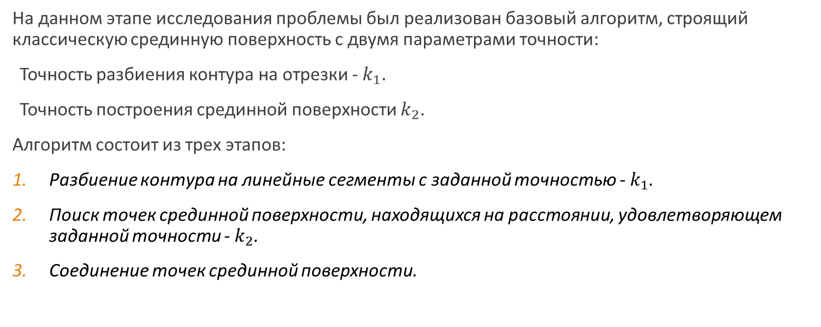
Алгоритм
На данном этапе исследования проблемы был реализован базовый алгоритм, строящий классическую срединную поверхность с двумя параметрами точности:
Точность разбиения контура на отрезки - $k_{1}.$
Точность построения срединной поверхности $k_{2}$.
Алгоритм состоит из трех этапов:
Разбиение контура на линейные сегменты с заданной точностью - $k_{1}$.
Поиск точек срединной поверхности, находящихся на расстоянии, удовлетворяющем заданной точности - $k_{2}$.
Соединение точек срединной поверхности.

Slide 9
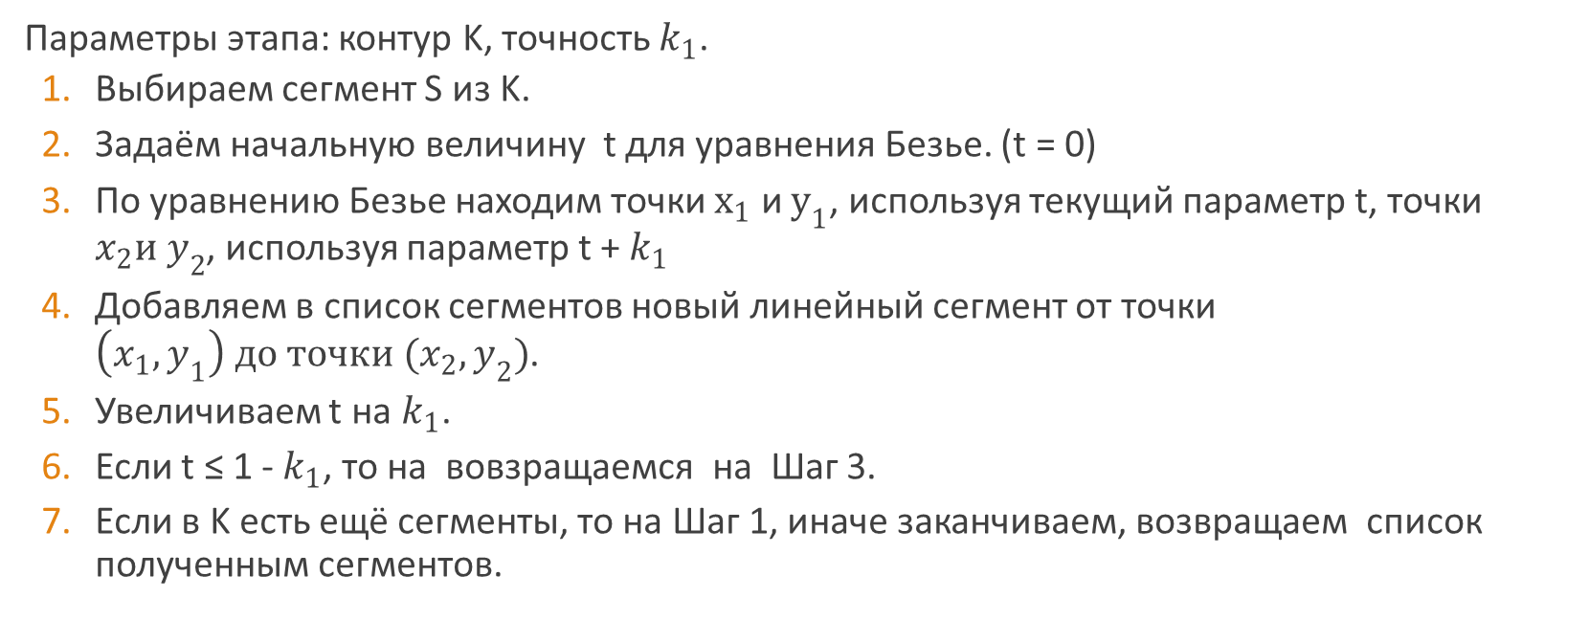
Этап 1. Разбиение контура на линейные сегменты
Параметры этапа: контур K, точность $k_{1}$.
Выбираем сегмент S из K.
Задаём начальную величину t для уравнения Безье. (t = 0)
По уравнению Безье находим точки $х_{1}$ и $у_{1}$, используя текущий параметр t, точки $x_{2}и y_{2}$, используя параметр t +${ k}_{1}$
Добавляем в список сегментов новый линейный сегмент от точки $\left(x_{1},y_{1}\right) до точки (x_{2},y_{2})$.
Увеличиваем t на $k_{1}$.
Если t ≤ 1 - $k_{1}$, то на вовзращаемся на Шаг 3.
Если в K есть ещё сегменты, то на Шаг 1, иначе заканчиваем, возвращаем список полученным сегментов.

Slide 10
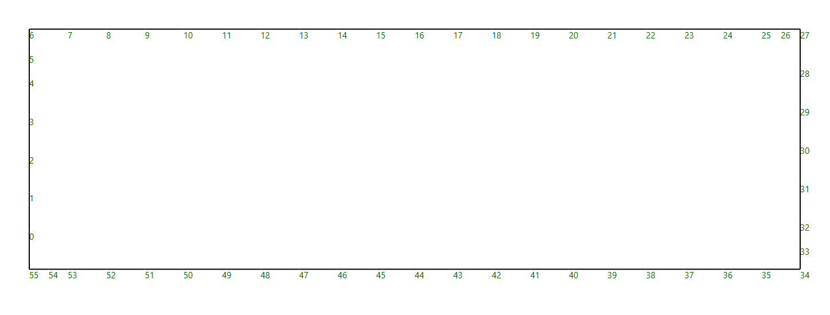
Этап 1. Разбиение контура на линейные сегменты
0 – 55 – номера линейных сегментов

Slide 11
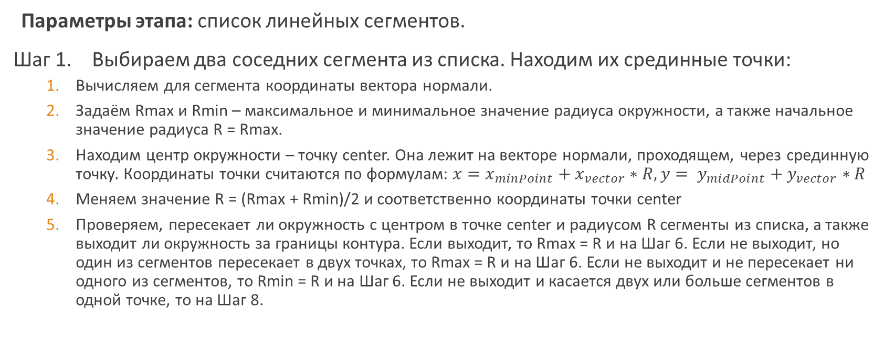
Этап 2. Поиск точек срединной поверхности
Параметры этапа: список линейных сегментов.
Шаг 1. Выбираем два соседних сегмента из списка. Находим их срединные точки:
Вычисляем для сегмента координаты вектора нормали.
Задаём Rmax и Rmin – максимальное и минимальное значение радиуса окружности, а также начальное значение радиуса R = Rmax.
Находим центр окружности – точку center. Она лежит на векторе нормали, проходящем, через срединную точку. Координаты точки считаются по формулам: $x=x_{minPoint}+x_{vector}∗R, y= y_{midPoint}+y_{vector}∗R$
Меняем значение R = (Rmax + Rmin)/2 и соответственно координаты точки center
Проверяем, пересекает ли окружность с центром в точке center и радиусом R сегменты из списка, а также выходит ли окружность за границы контура. Если выходит, то Rmax = R и на Шаг 6. Если не выходит, но один из сегментов пересекает в двух точках, то Rmax = R и на Шаг 6. Если не выходит и не пересекает ни одного из сегментов, то Rmin = R и на Шаг 6. Если не выходит и касается двух или больше сегментов в одной точке, то на Шаг 8.

Slide 12
Этап 2. Поиск точек срединной поверхности
Шаг 2. Сравниваем расстояние между полученными срединными точками, если оно больше требуемого, то:
2.1 Если угол больше 180 градусов: используем биссектрису между сегментами вместо нормали, ищем новую точку.
2.2 Строим точку по середине на сегменте, используя ее нормаль, ищем новую точку.
Посылаем на проверку расстояния между полученными точками. Шаг 2.2 повторяется до тех пор, пока расстояние между точками не достигнет заданной точности.
Если меньше, то сохраняем полученную точку в список точек срединной поверхности, переходим к следующему сегменту.

Slide 13
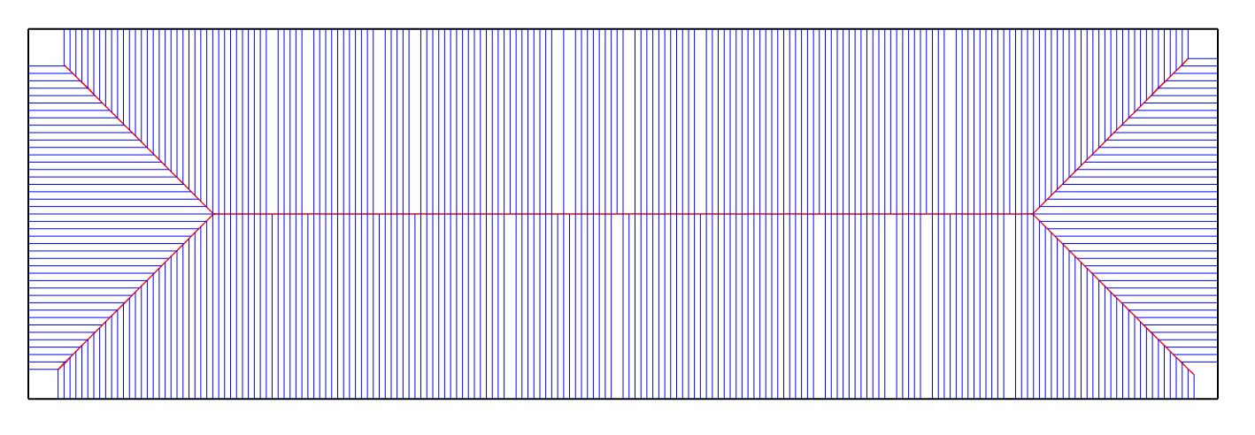
Этап 2. Поиск точек срединной поверхности
срединная поверхность
нормали

Slide 14
Этап 3. Соединение точек срединной поверхности
Получаем вычисленные точки срединной поверхности.
По соседним двум точкам строим сегмент.
Последовательно соединияем получившиеся сегменты.

Slide 15
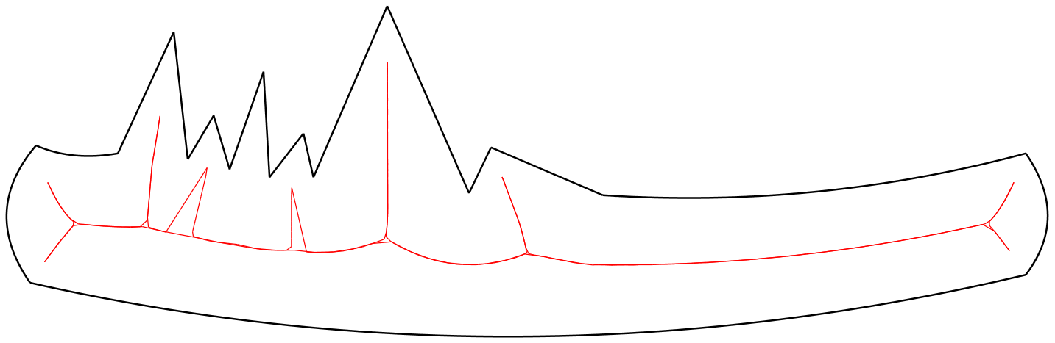
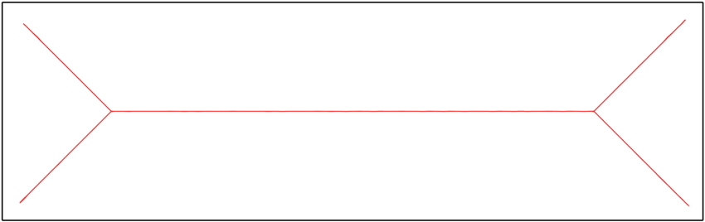
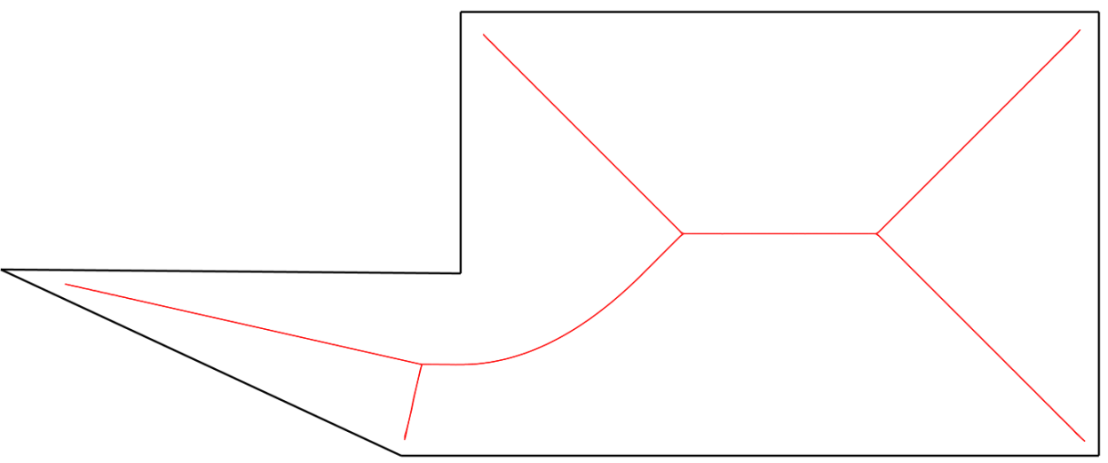
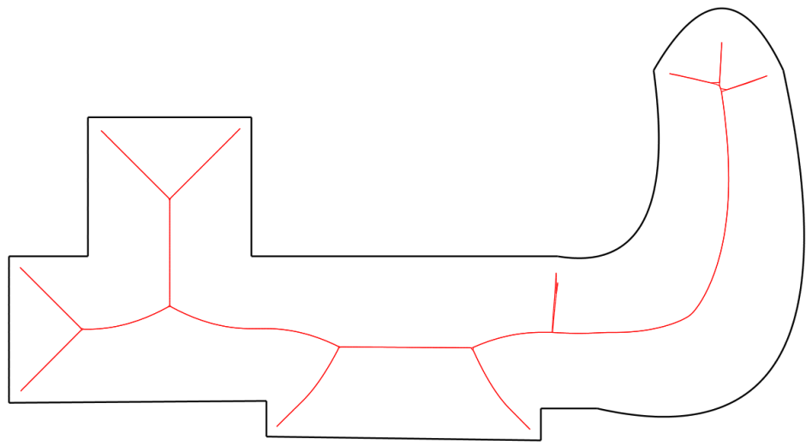
Пример построения классической срединной поверхности

Slide 16
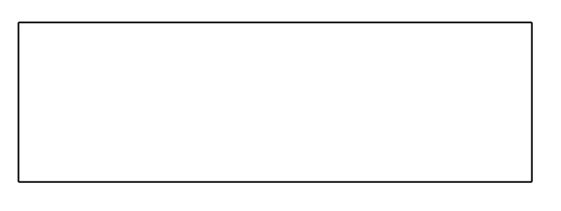
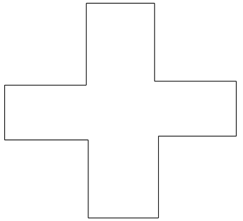
Ожидаемая серединная поверхность

Slide 17
Построение графа
Каждая точка серединной поверхности – вершина
Отрезки соединяющие точки серединной поверхности - ребра

Slide 18
Стратегия №1
Найти самый длинный путь в графе
Определить к каким сегментам контура относятся вершины(точки серединной поверхности)
Построить классическую серединную поверхность, учитывая только выделенные сегменты контура

Slide 19
Стратегия «полный перебор»
Перебираем все возможные варианты «включения/выключения» (выделения) сегментов контура.
Строим классическую серединную поверхность только для включенных сегментов контура.

Slide 20
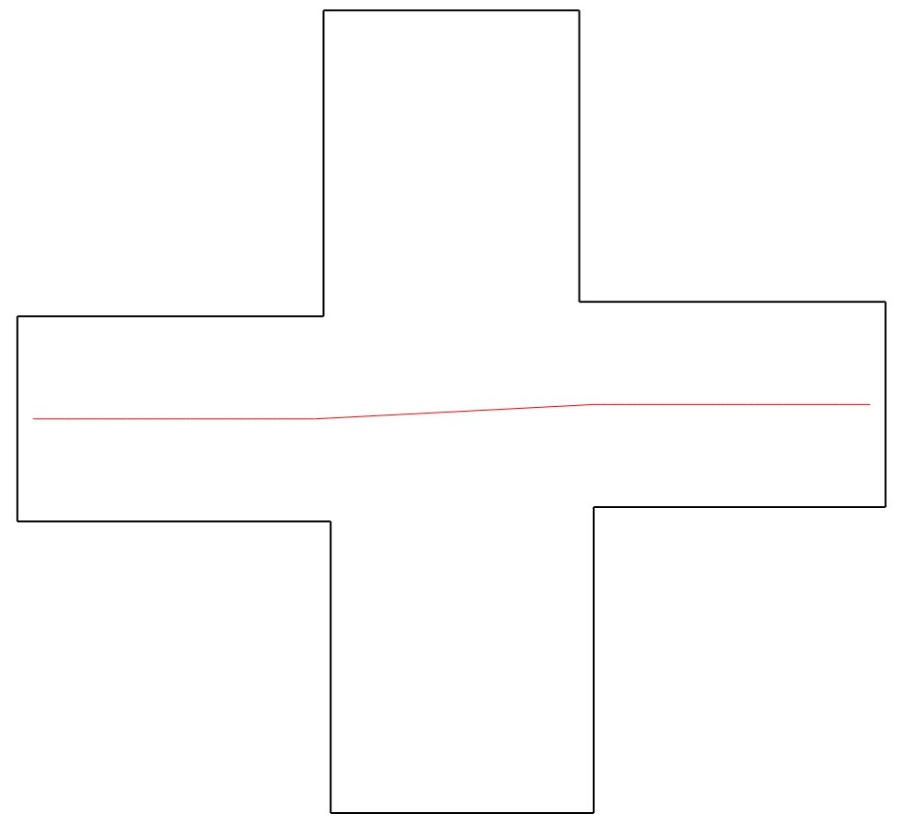
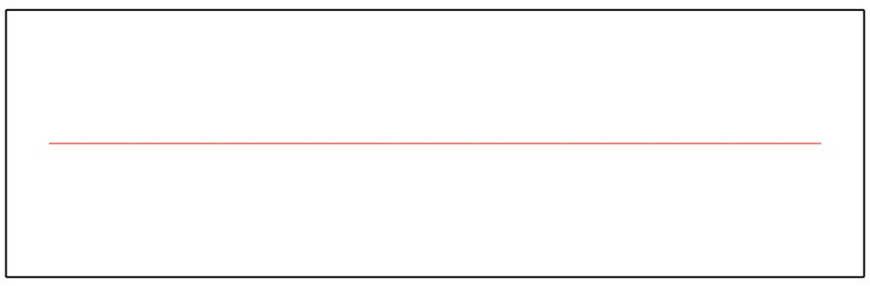
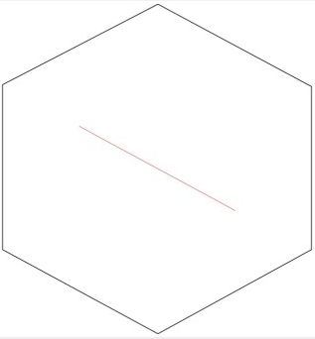
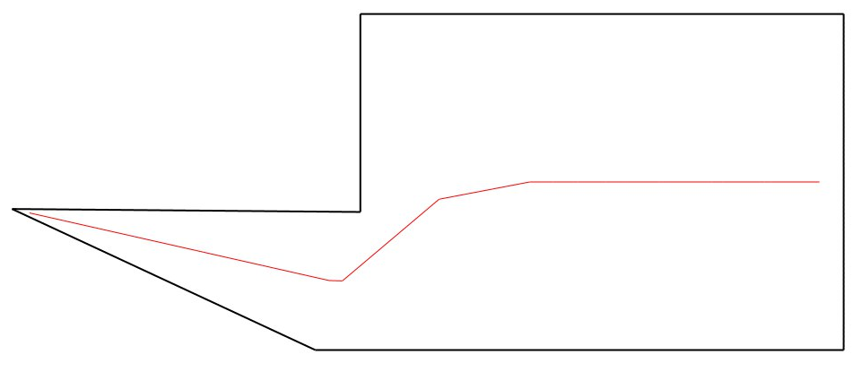
Стратегия с нормалями
Для каждой точки серединной поверхности и строим нормали
Проверяем угол между нормалями
Условие отсеивания лишних точек

Slide 21
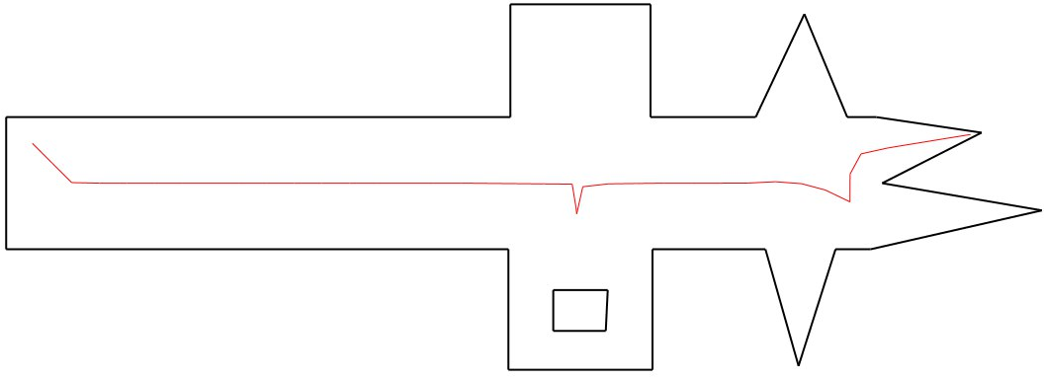
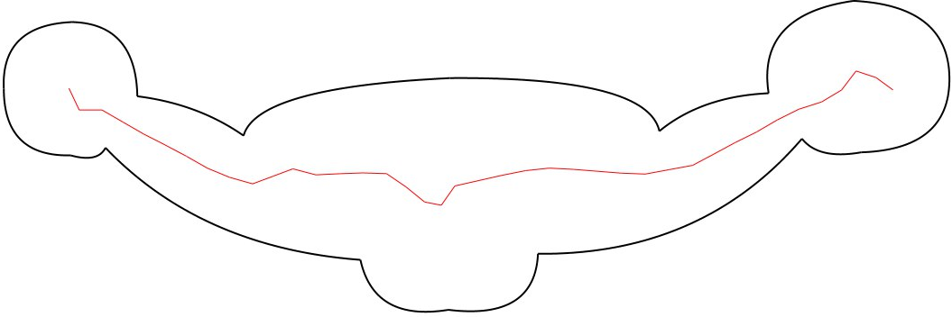
Стратегия схлопывания длинных путей
Находим самый длинный путь в графе
Ищем ему альтернативный самый длинный путь
Строим новую серединную поверхность по середине между двумя или более путями))

Slide 22
Еще стратегии
Определение артефактов
Избавление от них

Slide 23
Результаты
В общем надо разбивать на классы) И применять нужную стратегию для конкретного класса

Slide 24
Вывод

